Slide 1
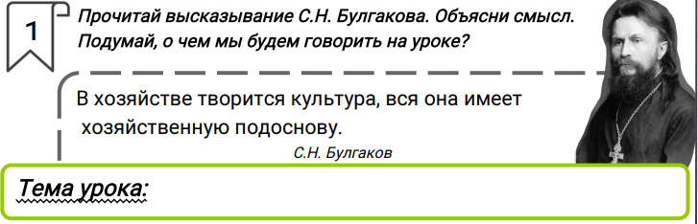

Slide 2
Бытовые традиции народов России

Slide 3
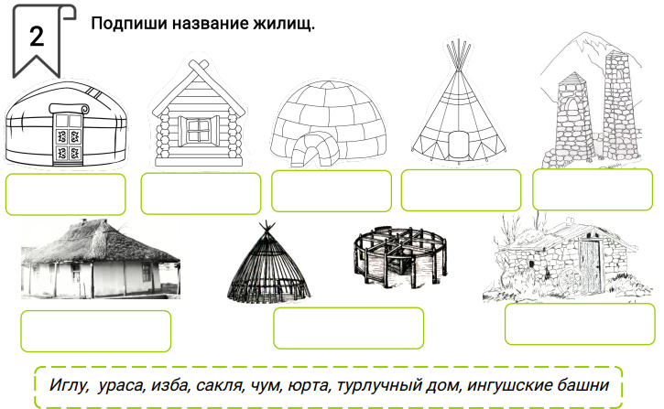

Slide 4


Slide 5


Прочитайте текст. Составьте 5 вопросов к тексту.
Традиции не дают человеку забыть своих предков и родных.
Зная свои корни, историю и традиции, можно сохранить свою отличительность,
а передавая эти знания будущим поколениям сохранить культуру.
Поэтому традиции являются мостиком между прошлым, настоящим и будущим.
Основы знаний о традициях своего народа закладываются в семье.
Уважая своих предков, ребенок научиться уважать себя, свой народ,
а впоследствии такое же отношение воспитает в своих детях.
Без народных традиций сам народ уже не сможет существовать как определенная общность людей.
Малые народности России (коми, чукчи, ханты, манси, тувинцы…) продолжают существовать,
потому что существует их культура с национальным колоритом, язык и кухня.
А без этого народ – это не народ.
Нравы и обычаи, как России, так и многих стран уходят своими традициями в глубокое прошлое.
Если живы народные традиции, значит жив и сам народ.
ВОПРОС:
Что не дает человеку забыть своих предков?

Slide 6
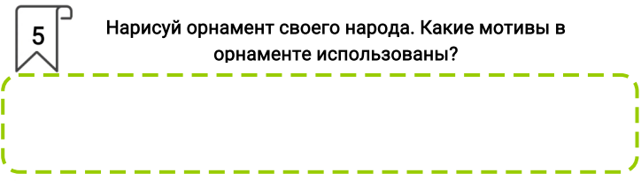


Slide 7
